Slide 1
学分证领取流程
Notes:
各位专家同仁大家上午好，今天我给大家报告的题目是《关于化学中毒救治基地建设的思考》。

Slide 2
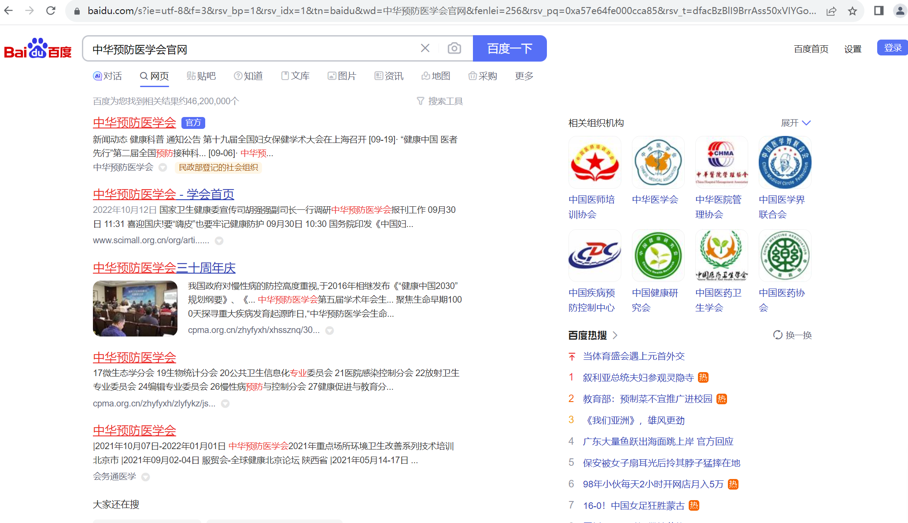
Notes:
我主要从以下四个方面进行介绍，一是化学中毒救治基地建设背景，二是化学中毒救治基地建设运行情况，三是中毒救治网络的搭建情况，四是化学中毒救治基地建设的一些思考。

Slide 3
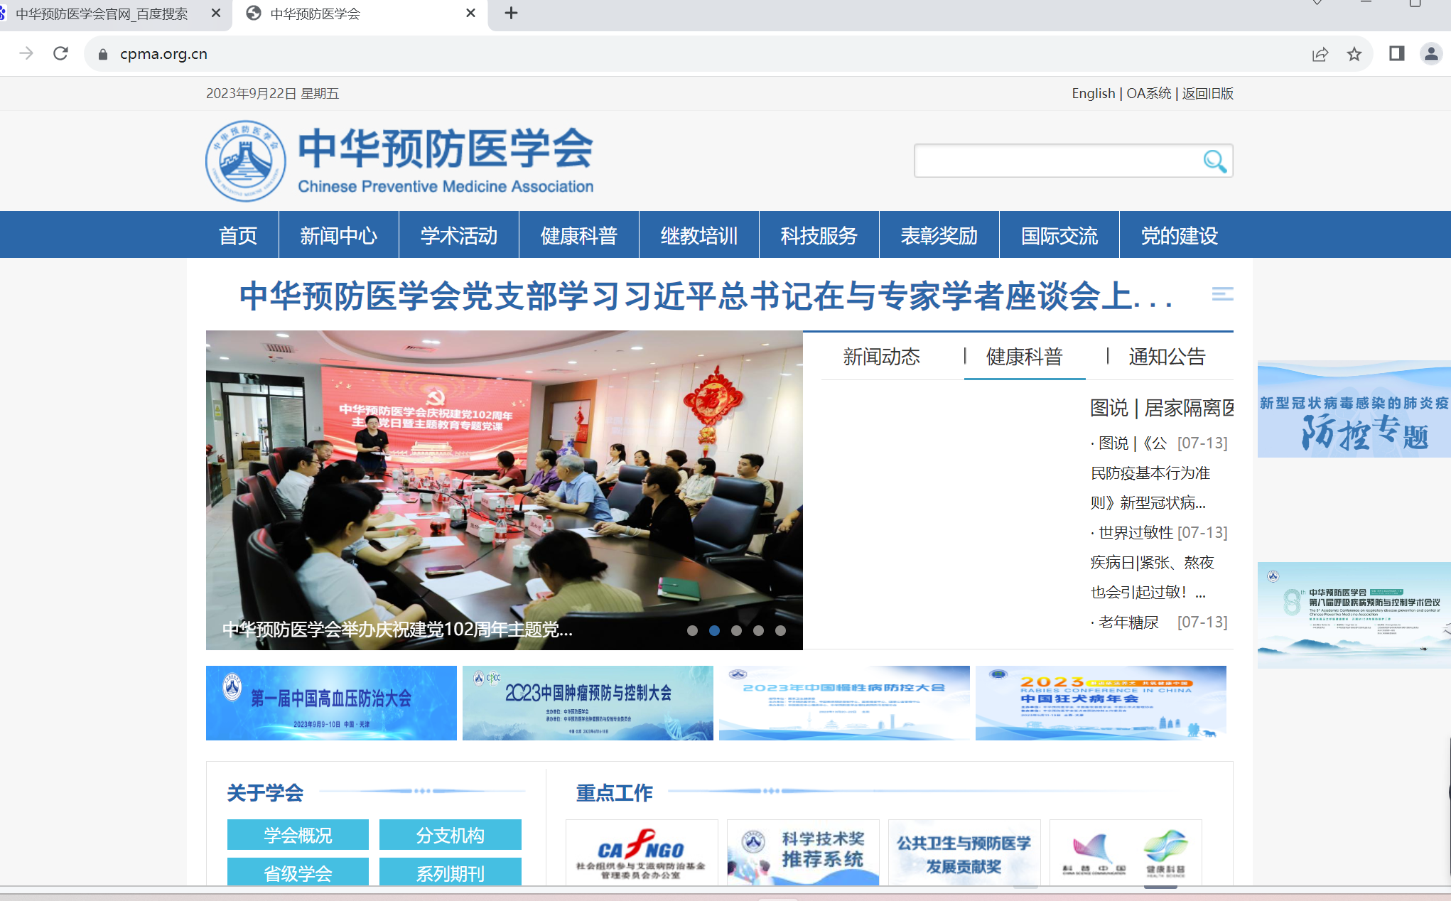
Notes:
一、化学中毒救治基地建设的背景，21世纪初期各地频繁发生食物中毒、职业中毒事件比如南京汤山特大投毒事件、重庆开县特大井喷事故等，事件处置复杂且患者病情危重，给事件处置带来了很多的挑战。2003年9月国务院办公厅发布了关于转发发展改革委 卫生部突发公共卫生事件医疗救治体系建设规划的通知，要求各地高度重视突发公共卫生事业医疗救治体系建设，要按照”中央指导、地方负责、因地制宜、分步实施“的原则，；力争三年时间建成有效应对突发公共卫生事件的医疗救治体系。2004年12月卫生部报送了化学中毒与核辐射医疗救治基地建设方案，2005年3月发改委批复了此建设方案。化学中毒救治基地的建设目标为通过加强化学中毒救治基地设施建设，完善运行机制，全面提高中毒应急救治能力和水平，建立符合国情、反应迅速、具备应对各类重大突发中毒事件能力的救治体系。

Slide 4
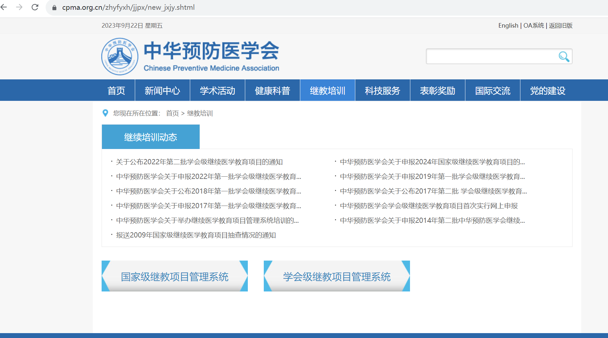
Notes:
二基地建设运行情况，化学中毒救治基地由国家级、省级、市级和县级化学中毒救治基地组成。其中国家级和省级化学中毒救治基地由国家发改委中央转移支付，各省卫生行政部门指定相关医疗机构按照该方案进行建设。市级和县级化学中毒救治基地各地方参考事件发生情况和省级化学中毒救治基地建设内容自主建设，国家没有规划资金和具体建设方案。

Slide 5
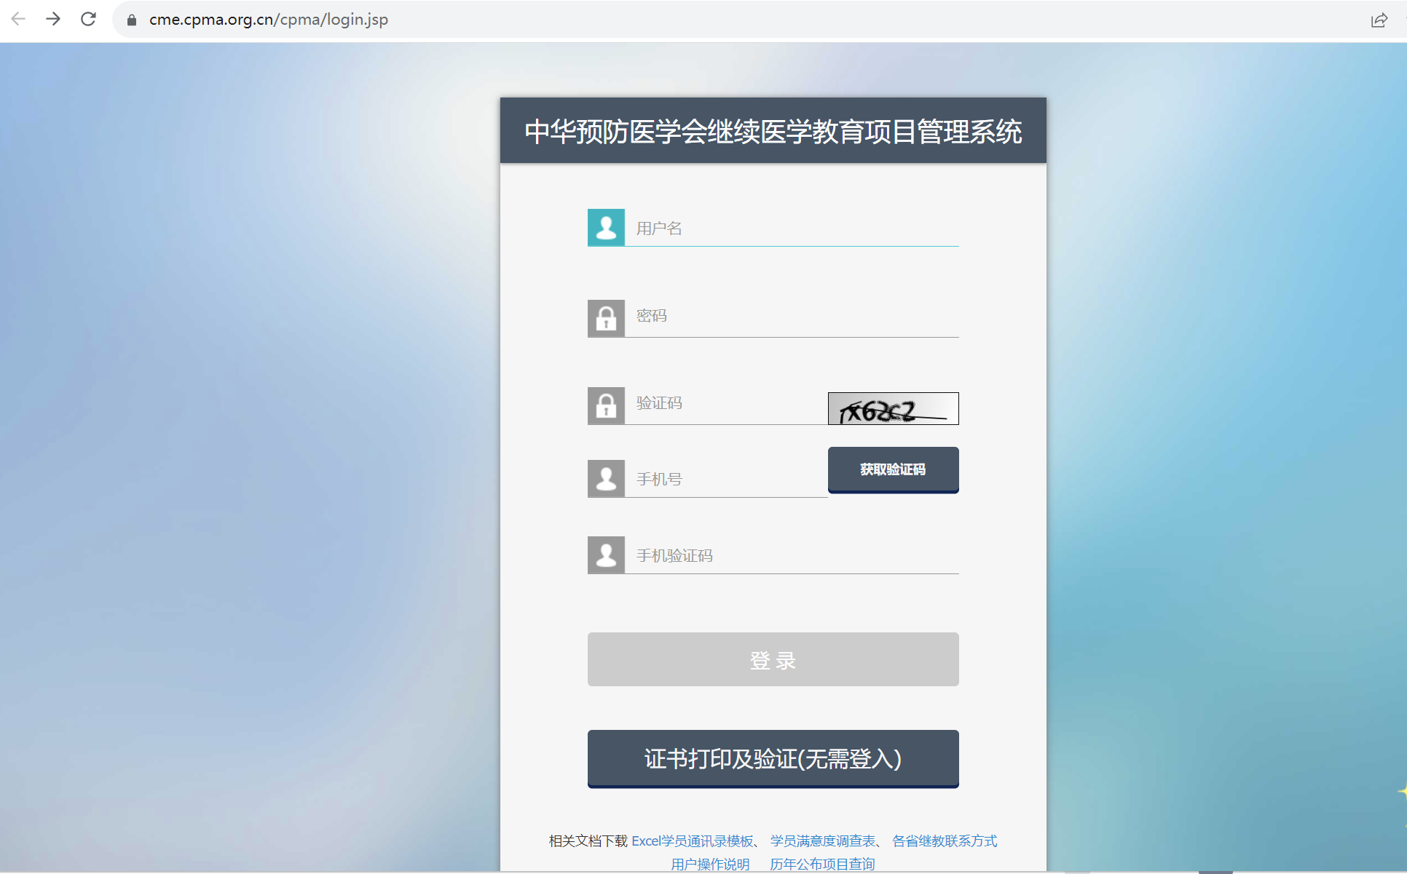
Notes:
二基地建设运行情况，化学中毒救治基地由国家级、省级、市级和县级化学中毒救治基地组成。其中国家级和省级化学中毒救治基地由国家发改委中央转移支付，各省卫生行政部门指定相关医疗机构按照该方案进行建设。市级和县级化学中毒救治基地各地方参考事件发生情况和省级化学中毒救治基地建设内容自主建设，国家没有规划资金和具体建设方案。

Slide 6
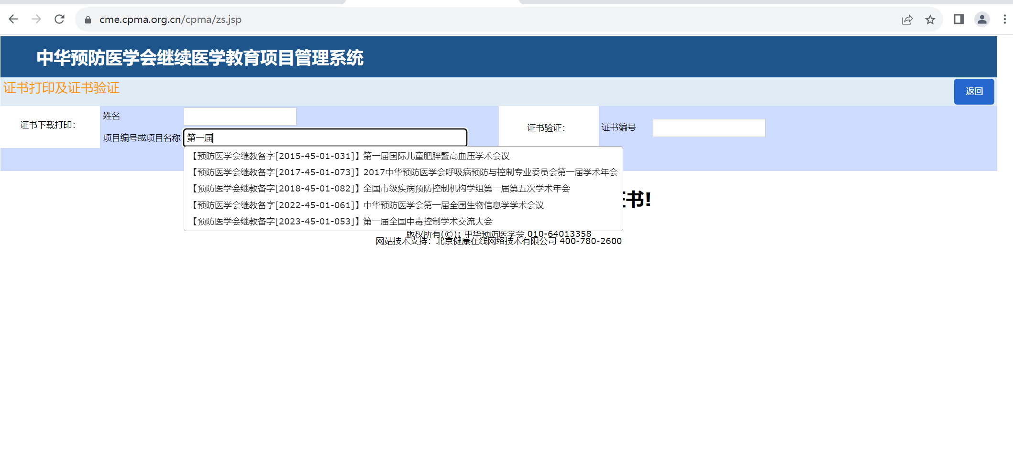
Notes:
国家级化学中毒救治基地是中国疾控中心职业卫生与中毒控制所，其职责任务是。。。。。。。

Slide 7
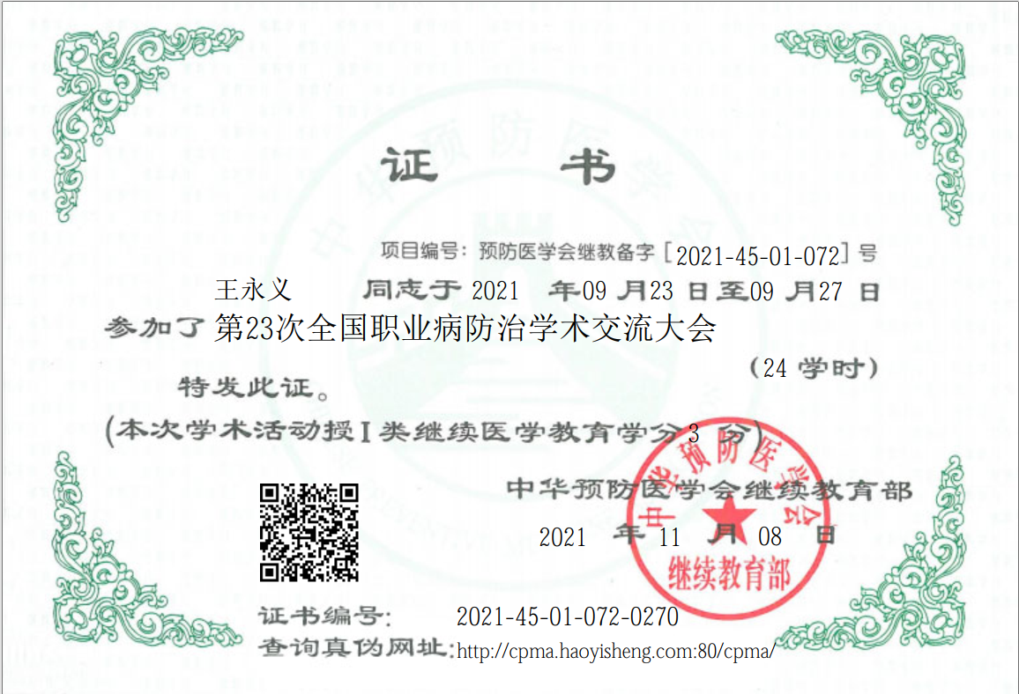
Notes:
在该方案中要求国家级化学中毒救治基地设立国家化学品毒性鉴定中心和化学中毒控制信息技术服务中心，朝阳医院作为临床部已具备化学中毒病床200张能力，需扩建实验室和新建二次洗消用房

Slide 8
总结
1.方法一：百度输入“中华预防医学会”，进入网站后点击“继教培训”，点击“学会级继教项目管理系统”，点击“证书打印及验证（无需输入）”
2.方法二：直接输入网址“https://cme.cpma.org.cn/cpma/login.jsp”
3.直接输入姓名和大会名称，查询后点击证书下载即可
Notes:
在该方案中要求国家级化学中毒救治基地设立国家化学品毒性鉴定中心和化学中毒控制信息技术服务中心，朝阳医院作为临床部已具备化学中毒病床200张能力，需扩建实验室和新建二次洗消用房

Slide 9
登记发票信息注意事项
1、购买方名称（发票抬头）
2、购买方纳税识别号
3、购买方地址（单位财务登记地址）
4、购买方电话（单位财务登记电话，非缴费人电话）
5、购买方开户行名称（单位开户行）
6、购买方开户行账号（单位开户行）
7、申请发票金额（实缴金额）
8、缴费人员姓名（备注人数及姓名）
9、申请发票数量（视报销需求，选择一人一票或多人一票）
10、接收发票邮箱（接收电子发票的邮箱）
11、接收发票人电话（如填写有误，需联系缴费人核实）
以上信息需与单位财务核实
出现问题错误可能会导致无法报销
发票金额数量和缴费人员一致
核实接收电子发票的信息

Slide 10
谢谢大家

